Slide 1
HTTP2 简介
郭红俊
2015-08-04
http://weibo.com/ghj1976

Slide 2
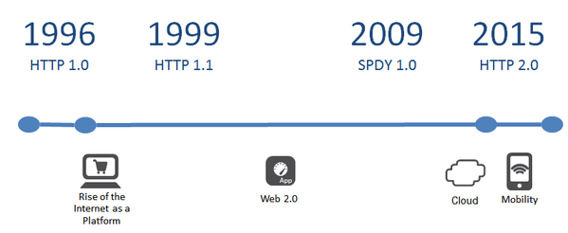
HTTP 历程
HTTP/1.1 在1999年由RFC 2616定为标准;
Google 在2009年发布了SPDY协议
2012年的一次讨论中，决定把SPDY作为HTTP/2.0的原型. 但一开始并没有想完全采用它。微软也提出了他们自己的提案，称为HTTP Speed+Mobility。
Google宣布 SPDY 将于2016年头退休，转而采用HTTP/2.0。对于Google旗下的网站和Chrome来说，只是换了个协议名字，协议本身没什么变化。
2015年5月HTTP2 RFC7540、RFC7541
Notes:
http://www.infoq.com/cn/news/2015/02/google-spdy-http2

Slide 3
State of the HTTP nation...
12 distinct hosts per page
78 distinct requests per page
1,232 KB transferred per page
Resulting in typical render times of 2.6-5.6 seconds.
50th and 90th percentiles
* All numbers are medians, based on latest HTTP Archive crawl data.

Slide 4
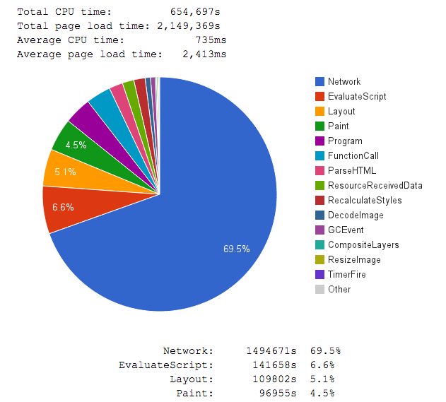
Top 1M Alexa sites...
Cable profile (5Mbps / 28 ms RTT)
Main thread attribution in Blink
Measured via Telemetry
69.5% of time blocked on network
6.6% of time blocked JavaScript
5.1% blocked on Layout
4.5% blocked on Paint
...
No surprises here... First page load is network (latency) bound!

Slide 5
HTTP 1.1 前端优化
减少HTTP请求之合并图片、JS、CSS；
http://www.cnblogs.com/zabery/archive/2012/05/13/2498352.html
多域名并行下载
内嵌资源的优化
启用gzip压缩
Notes:
减少HTTP请求之合并图片详解
http://www.cnblogs.com/it-cen/p/4618954.html

Slide 6
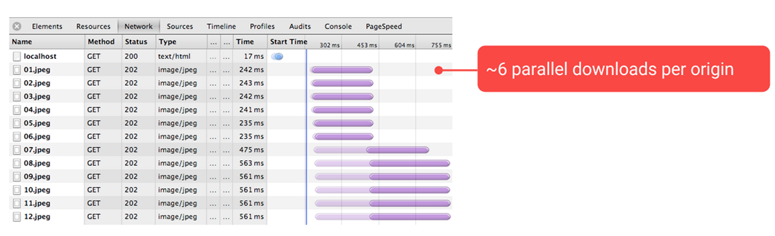
HTTP1.1的限制
HTTP1.x上如果一个只用一个持久链接，请求只能一个一个顺序请求，为了高效地并行下载资源，浏览器允许我们打开多个TCP会话，但是一个域名下限制6个链接，如下。

Slide 7
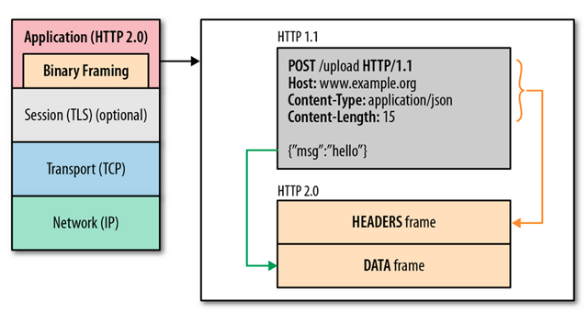
HTTP2是一个二进制协议
Notes:
http://www.cnblogs.com/ghj1976/p/4552583.html

Slide 8
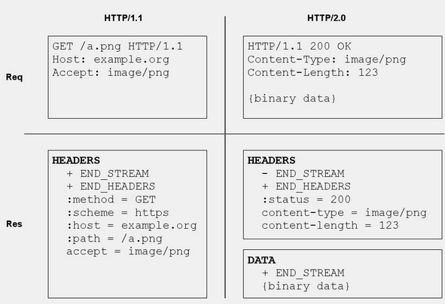
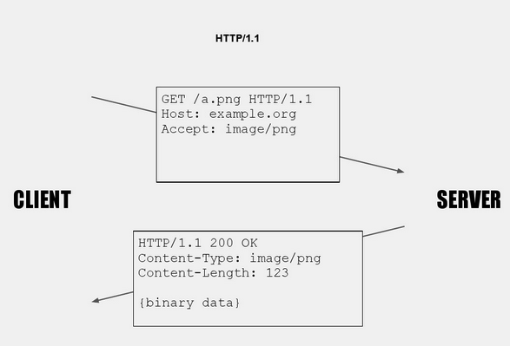
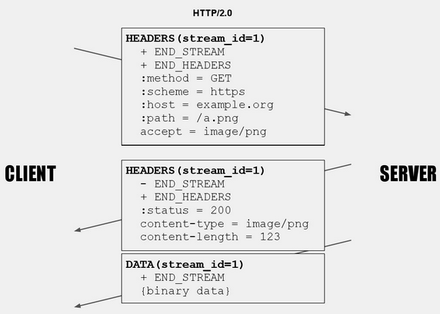
HTTP2是一个二进制协议
Notes:
注意，图中横纵坐标反了。

Slide 9
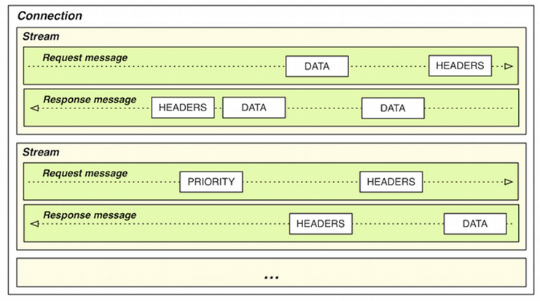
Stream、Message、Frame
Stream 处于一个连接中的双向二进制数据流，可以包含一个或者多个 Message。
Message 一个完整的请求或者响应，包含多个 Frame 序列。
Frame HTTP/2 通讯中的最小传输单位，至少含有一个 Frame header，能够表示它属于哪一个 Stream。
Notes:
流（Stream）、消息（Message） 和帧（Frame）

Slide 10
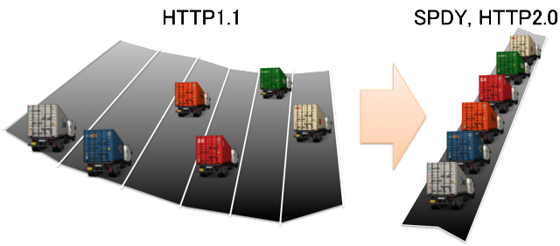

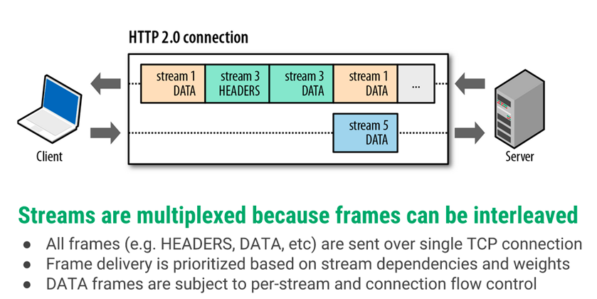

多路复用的流

Slide 11
请求优先级
既然所有资源都是并行交错发送，会不会出现这样的情况【浏览器明明在等关键的CSS 和JS，你TMD的服务器还在发送图片】？
每个HTTP2.0流里面有个优先值，这个优先值确定着客户端和服务器处理不同的流采取不同的优先级策略，高优先级的流都应该优先发送，但又不会绝对的。绝对地准守，可能又会引入首队阻塞的问题：高优先级的请求慢导致阻塞其他资源交付。分配处理资源和客户端与服务器间的带宽，不同优先级的混合也是必须的。
所以就不会出现【浏览器明明在等关键的CSS 和JS，你TMD的服务器还在发送图片】这种情况了。

Slide 12
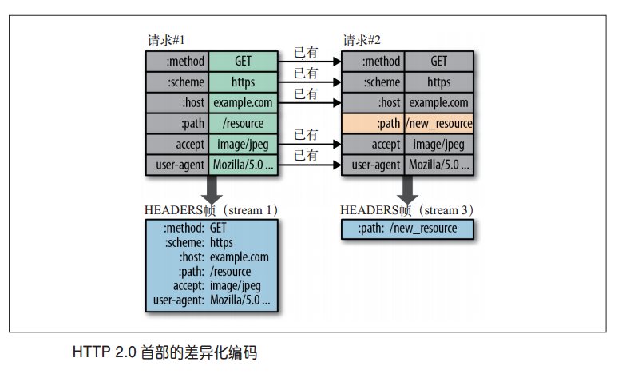
HTTP2 压缩头部

Slide 13
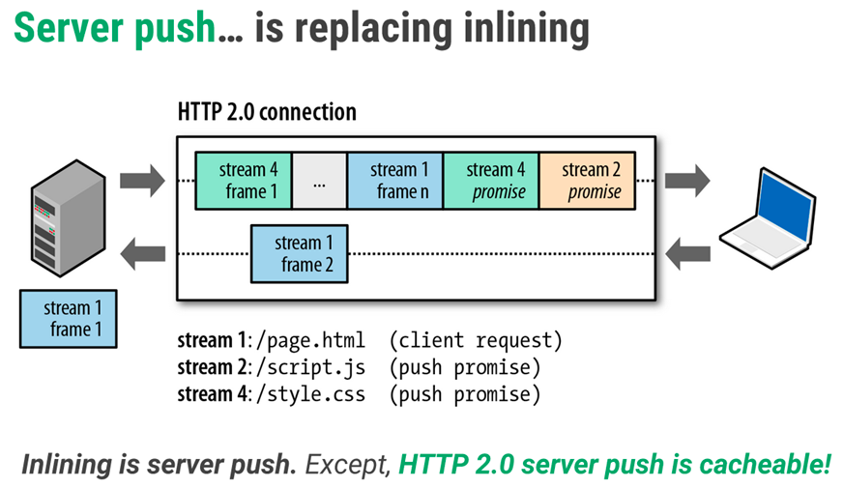
服务器推送

Slide 14
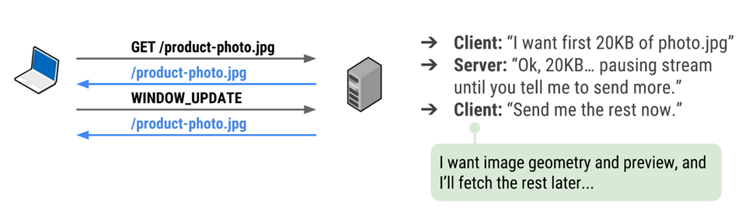
流量控制

Slide 15
重置-后悔药
HTTP消息被送出之后，我们就很难中断它了。当然，通常我们可以断开整个TCP链接（但也不总是可以这样），但这样导致的代价就是需要重新通过三次握手建立一个新的TCP连接。
HTTP/2 引入了一个 RST_STREAM frame 来让客户端在已有的连接中发送重置请求，从而中断或者放弃响应。当浏览器进行页面跳转或者用户取消下载时，它可以防止建立新连接，避免浪费所有带宽。

Slide 16
备选服务
随着http2逐渐被接受，我们有理由猜测，相对于HTTP 1.x，TCP连接会更长且被保持的更久。客户端到每个主机/站点的每一条连接都可以做尽可能多的事情，因此每个连接也可能被保持开启更长的时间。
这会影响到HTTP负载均衡器的正常工作，也可能在一个网站想建议客户端连接到另外一个主机的时候引起问题。通常，网站此举的目的在照顾性能，也可能是正常维护或类似原因。
服务器将会通过发送Alt-Svc头（或者http2的ALTSVC帧）通知客户端另一个备选服务。即另外一条获取同样内容的路由，但它指向不同的服务源、主机或端口。
客户端可以尝试异步的连接到服务，或者可能的话，使用备选服务。

Slide 17
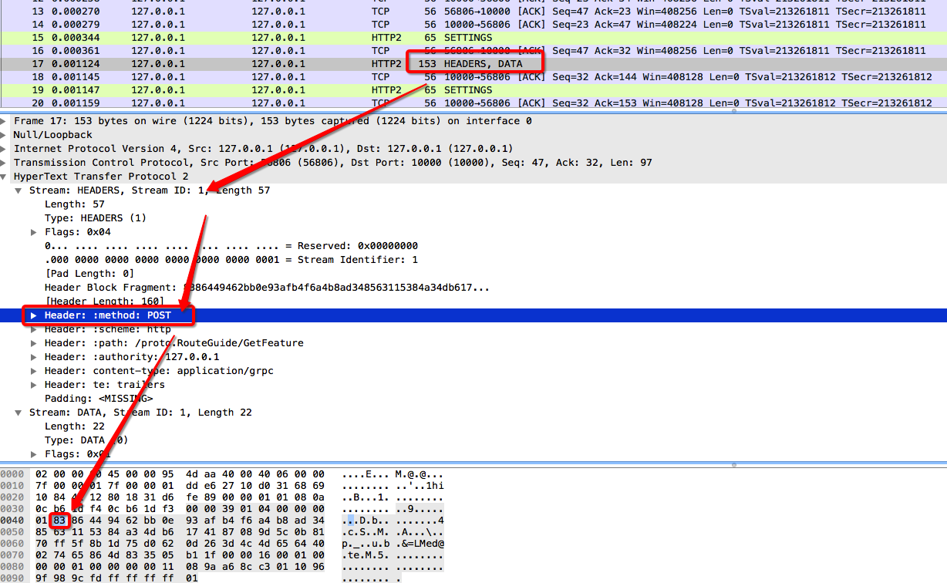
Wireshark 监控
Notes:
注意是 Development Release 版本。

Slide 18

FAQ

